Slide 1
AUTONOMNÍ NERVOVÝ SYSTÉM
MUDr. Ksenia Budinskaya
409542@mail.muni.cz

Slide 2
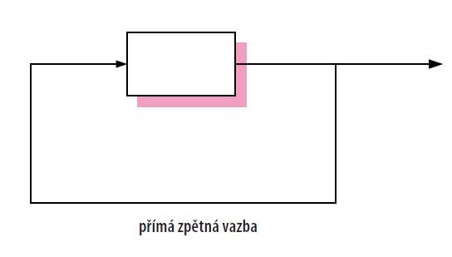
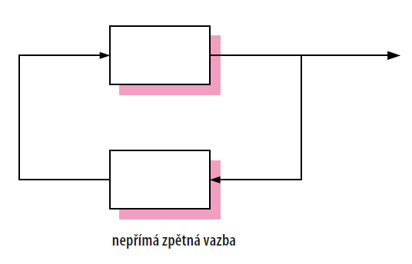
REGULACE
+
1. lokální/autoregulace
fyzikální nebo chemická povaha
jsou do značné míry autonomní
2. metabolická
-
regulace produkty metabolismu
patří k lokální regulace
3. hormonální
jsou látky chemické povahy, secernované specializovanými buňkami do krve nebo do mezibuněčné tekutiny, které působí na jiné tkáně prostřednictvím specifických receptorů a regulují řadu dějů v organismu
slouží k pomalému a dlouhodobému přenášení signálů endokrinní sekrece parakrinní sekrece autokrinní sekrece
4. nervová
centrální nervový systém
periferní nervový systém

Slide 3
AUTONOMNÍ NERVOVÝ SYSTÉM
Autonomní nervový systém je součástí periferního nervového systému, jehož úlohou je udržovat optimální vnitřní podmínky organismu (homeostázu).
Sympatický
Parasympetický
Enterický
nervový systém
Morfologie
fokální lokalizace autonomních jáder v CNS
zhromaždění těl efektorových neuronů v podobě ganglií
nervová dráha od vegetativního jádra do efektoru obsahuje dva neurony

Slide 4
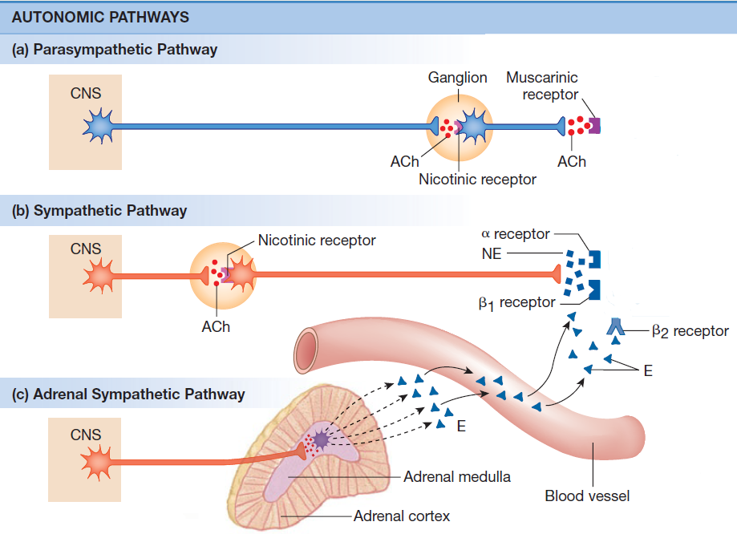
ANS vs. SOMATICKÝ NS

Slide 5
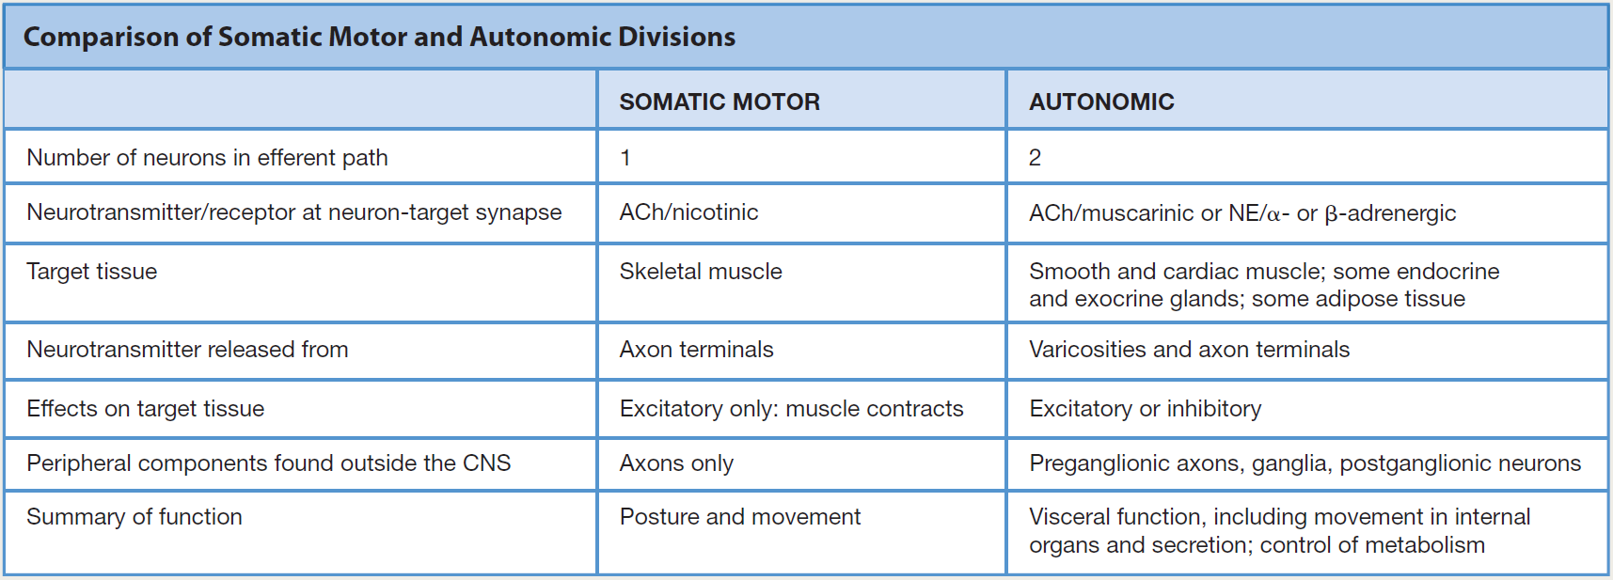
ANS vs. SOMATICKÝ NS

Slide 6
AUTONOMNÍ NERVOVÝ SYSTÉM

Slide 7
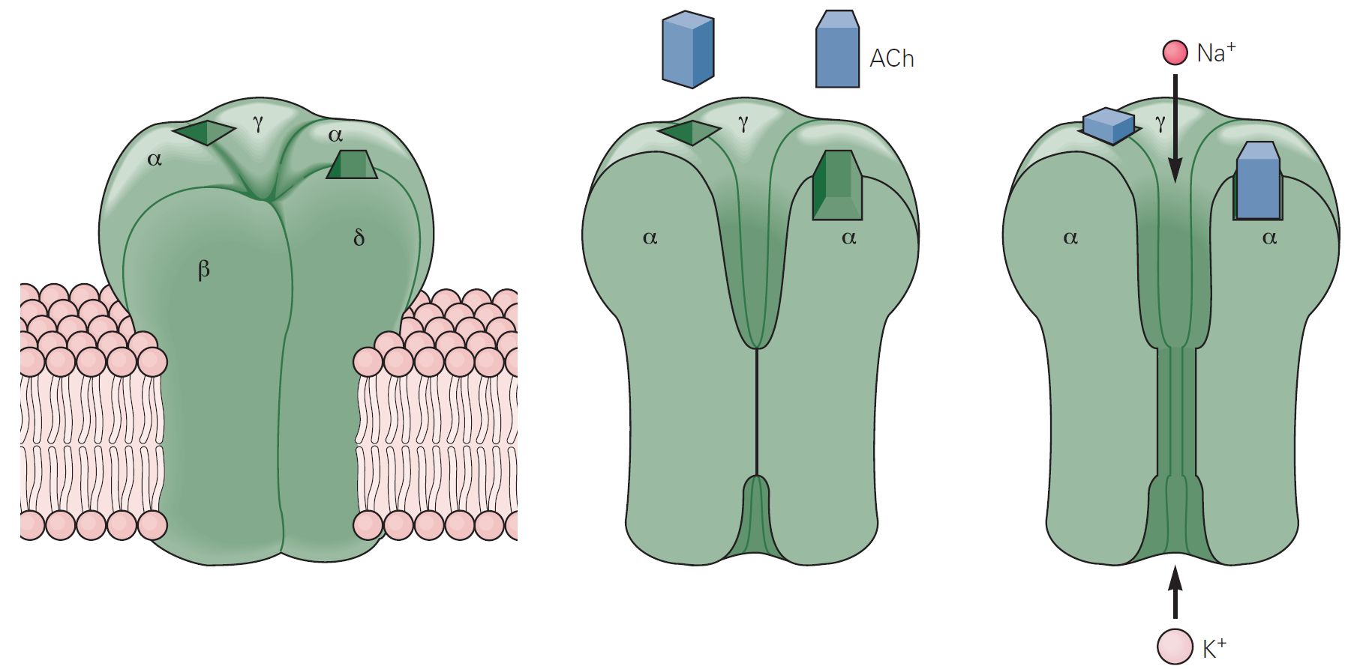
AUTONOMNÍ NERVOVÝ SYSTÉM
Pregangliová vlákna
• Sympatikus, Parasympatikus
Nikotinový receptor (aktivovatelný nikotinem)
– Nervový (N_{N}) a svalový (N_{M}) typ
– rychlý krátký excitační účinek (zlomek sekundy) – rychlá inaktivace acetylcholinesterázou

Slide 8
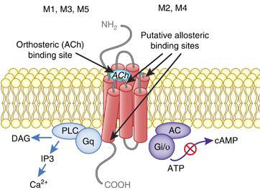
AUTONOMNÍ NERVOVÝ SYSTÉM
Postgangliová vlákna
• Parasympatikus
Muskarinový receptor (aktivace muskarinem, jedem z muchomůrky červené) - pomalejší účinek
– Spřažený s G-proteinem
– Excitační (M₁, M₃, M₅)
– Inhibiční (M₂, M₄)

Slide 9
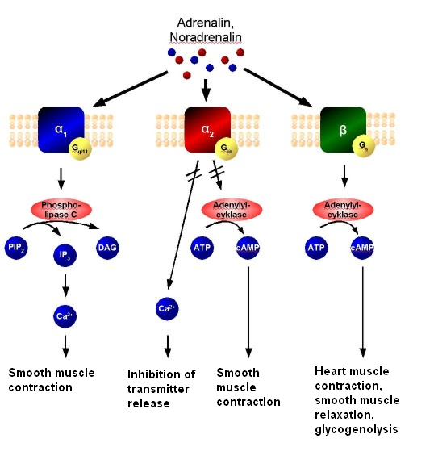
AUTONOMNÍ NERVOVÝ SYSTÉM
Postgandliová vlákna sympatiku
Adrenergní receptor
– Spřažený s G-proteinem
– Typ α – obecně excitační
– Typ β – obecně inhibiční
Adrenalin má až 10x silnější účinek než nor-adrenalin
Cirkulující katecholaminy mají mají stejný účinek jako ty ze sympatických vláken (poločas rozpadu 2 minuty)
Sympatický efekt může trvat až 30 s, než jsou hormony inaktivovány (produkty rozpadu lze nalézt v moči)

Slide 10
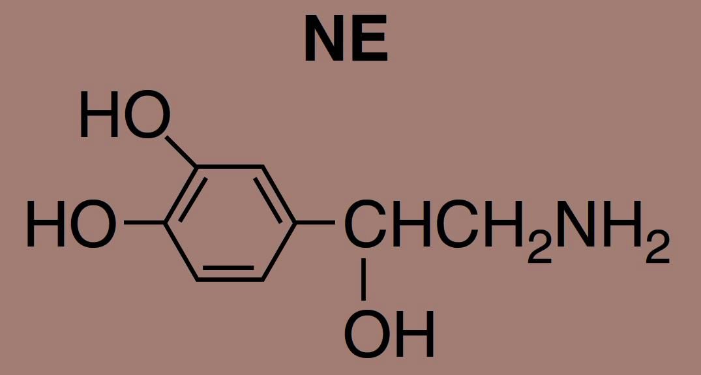
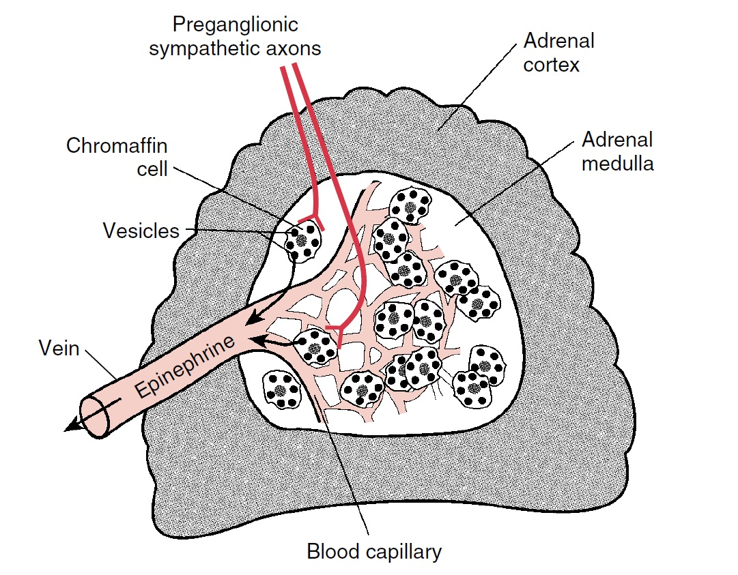
AUTONOMNÍ NERVOVÝ SYSTÉM
Dřeň nadledvin
– Modifikované sympatické
ganglion
– Stresové hormony vylučuje
do krve

Slide 11
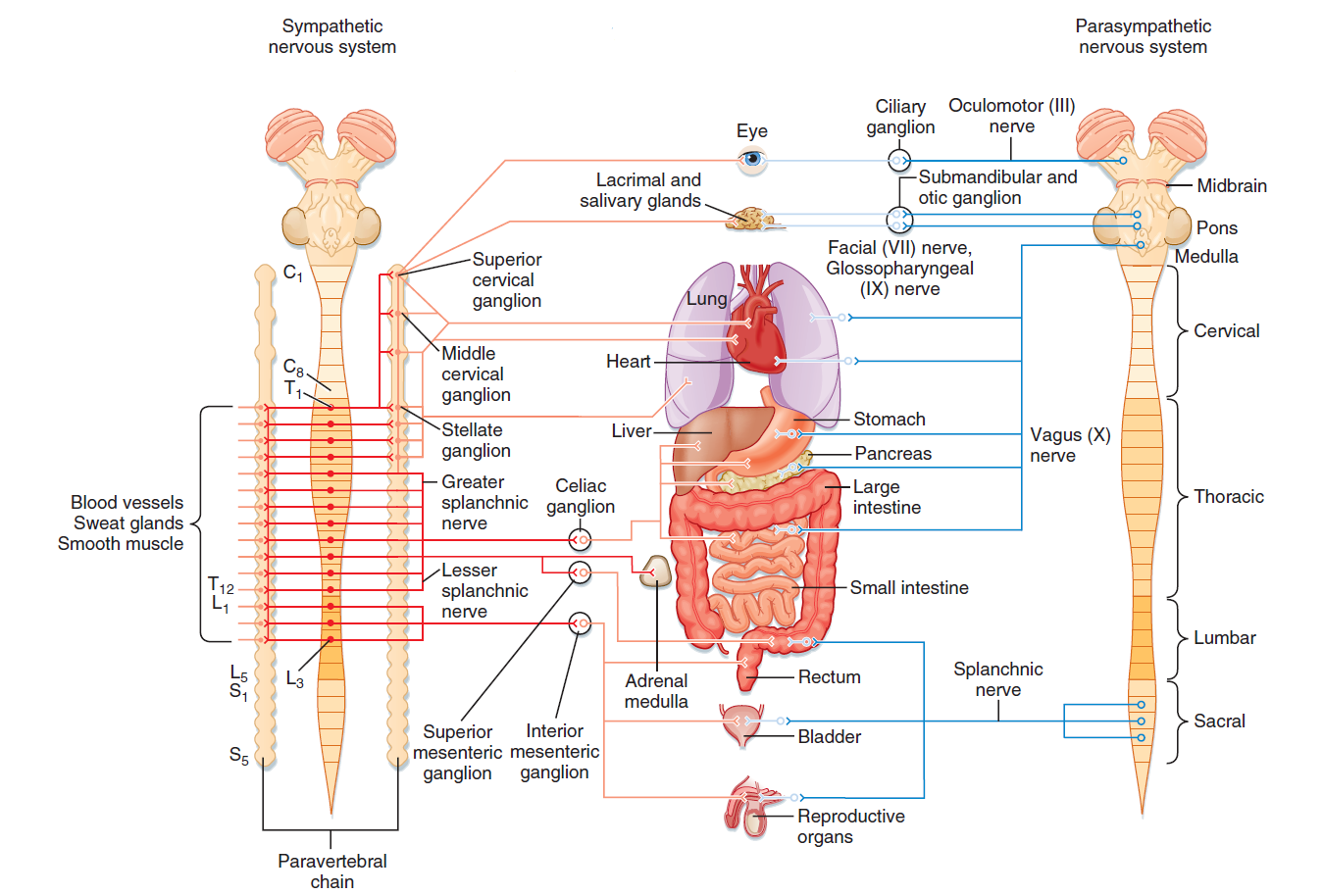
AUTONOMNÍ NERVOVÝ SYSTÉM
FIGHT OR FLIGHT
REST OR DIGEST

Slide 12
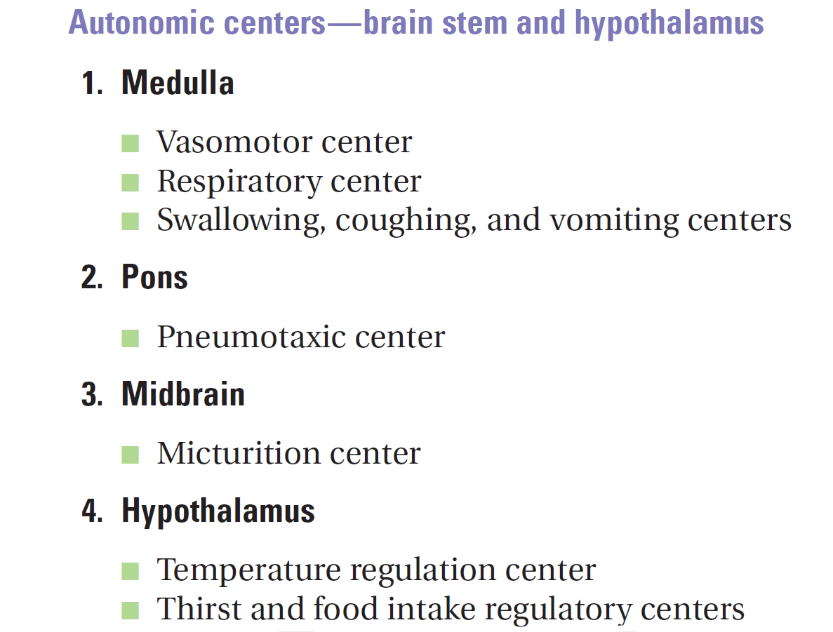
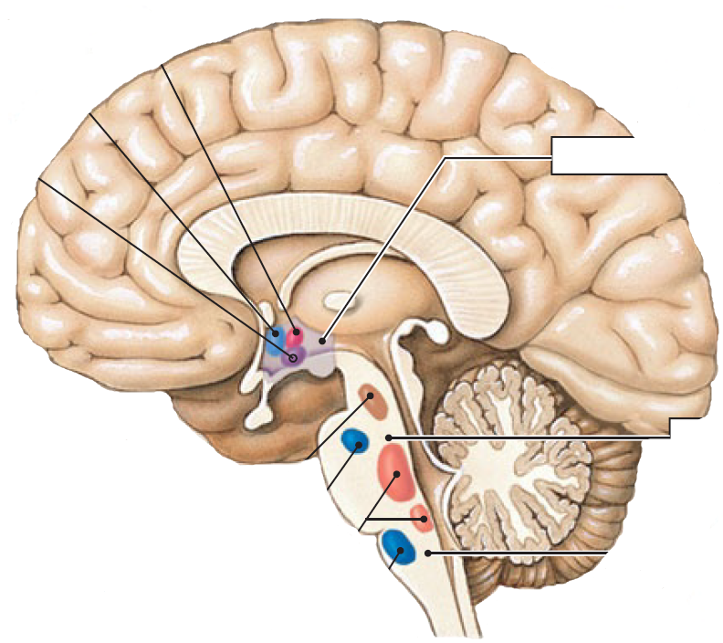
MOZKOVÁ CENTRA KONTROLUJÍCÍ ANS
Temperature control
Water balance
Eating
behavior
Urinary bladder
control
Secondary
respiratory center
Respiratory center
Blood pressure
control

Slide 13
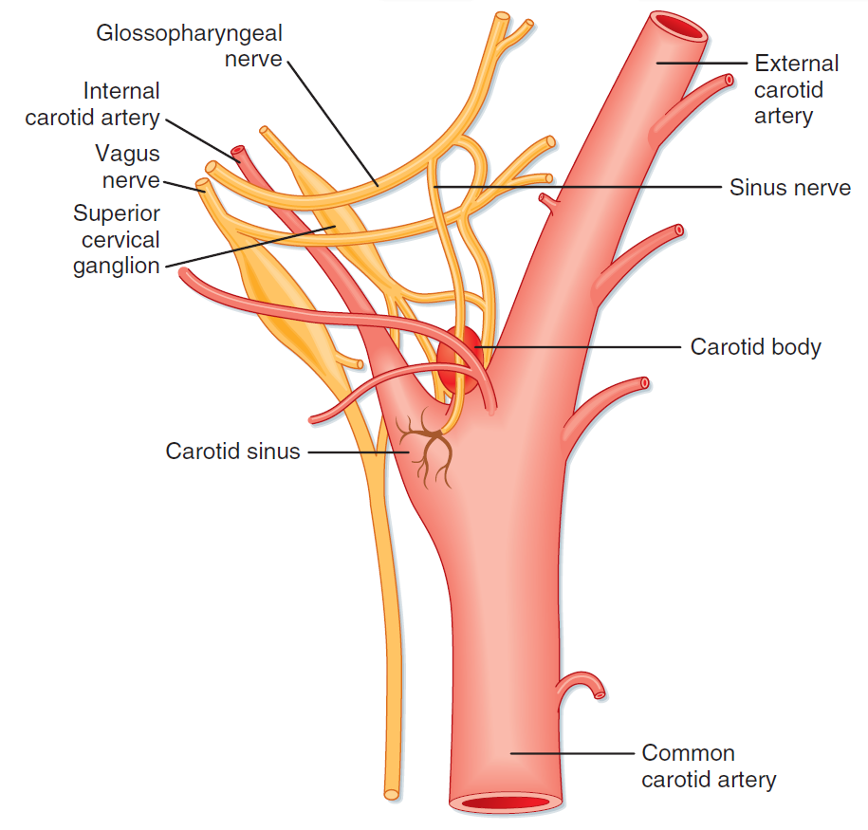
BARORECEPTORY VS. CHEMORECEPTORY

Slide 14
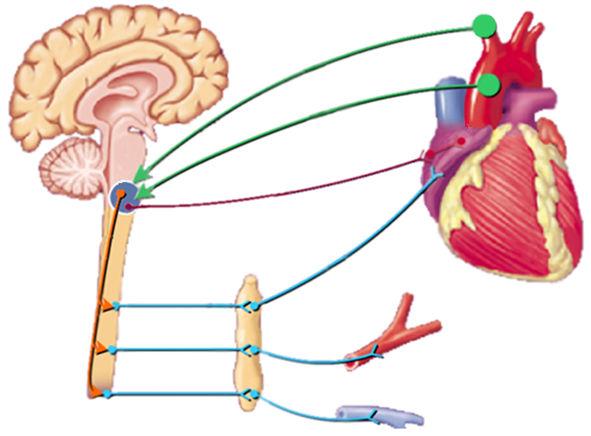
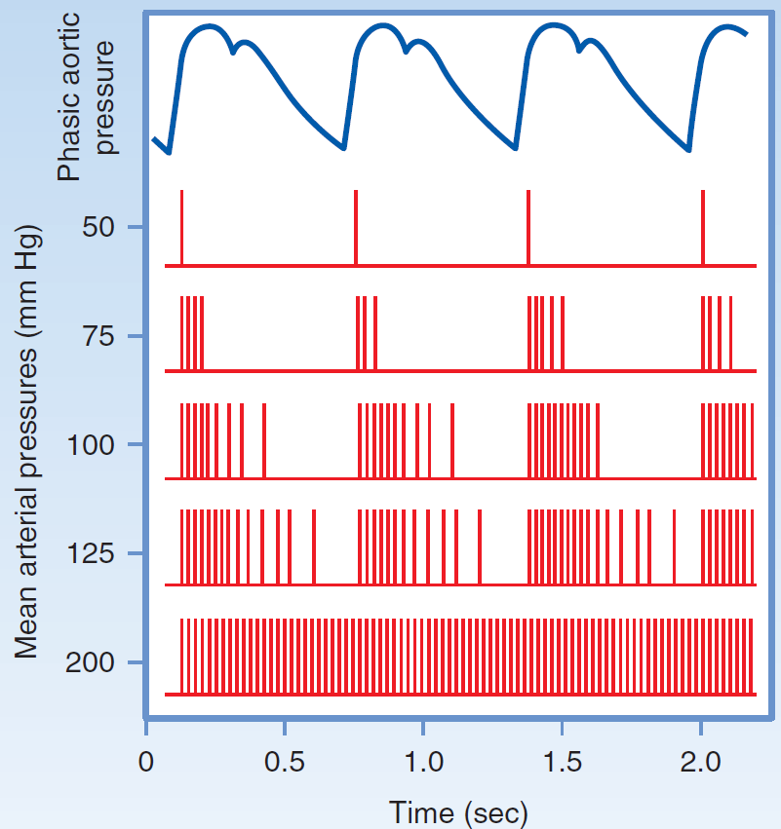
BAROREFLEX I
aferentní vlákna
parasympatická vlákna
sympatická vlákna
HR
R
Inotropní
Chronotropní
Dromotropní
Batmotropní
efekt
BP=HR x SV x R

Slide 15
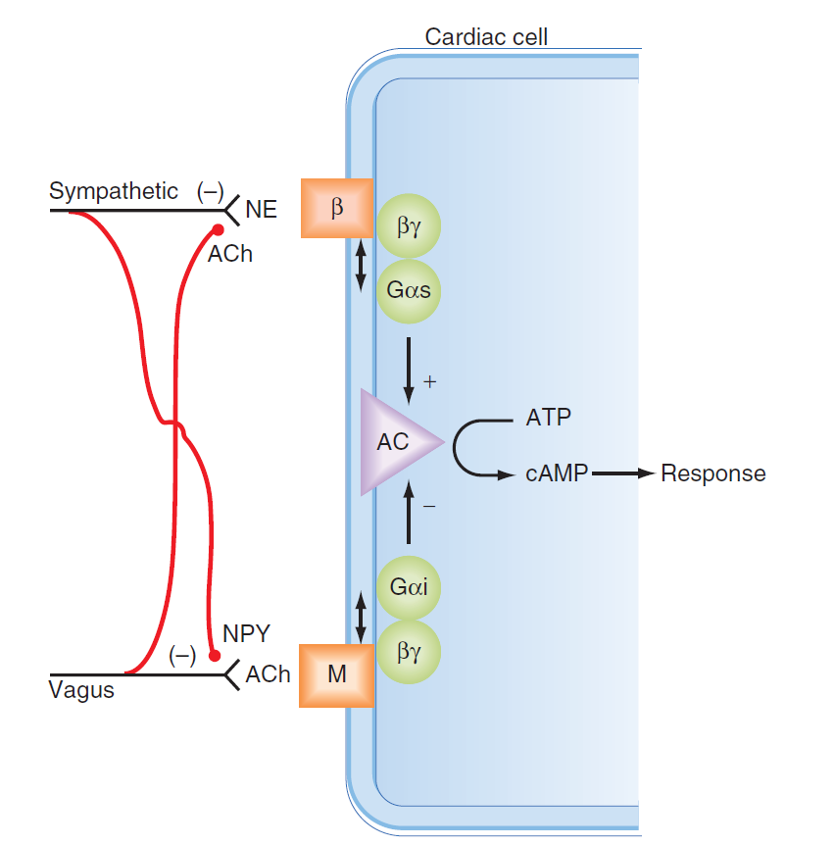
BAROREFLEX II
Β ADRENORECEPTOR
$↑$ADENYLÁTCYKLASA
$↑$ cAMP
$↑$ PROTEINKINAZA A
FOSFORYLACE Ca²⁺ KANÁLŮ
$↑$Ca²⁺ INFLUX
$↑K$ONTRAKTILITA
FOSFORYLACE TROPONINU I
$↑$RYCHLOST RELAXACE
(LUSITROPNÍ EFEKT)
↓DOBA KONTRAKCE

Slide 16
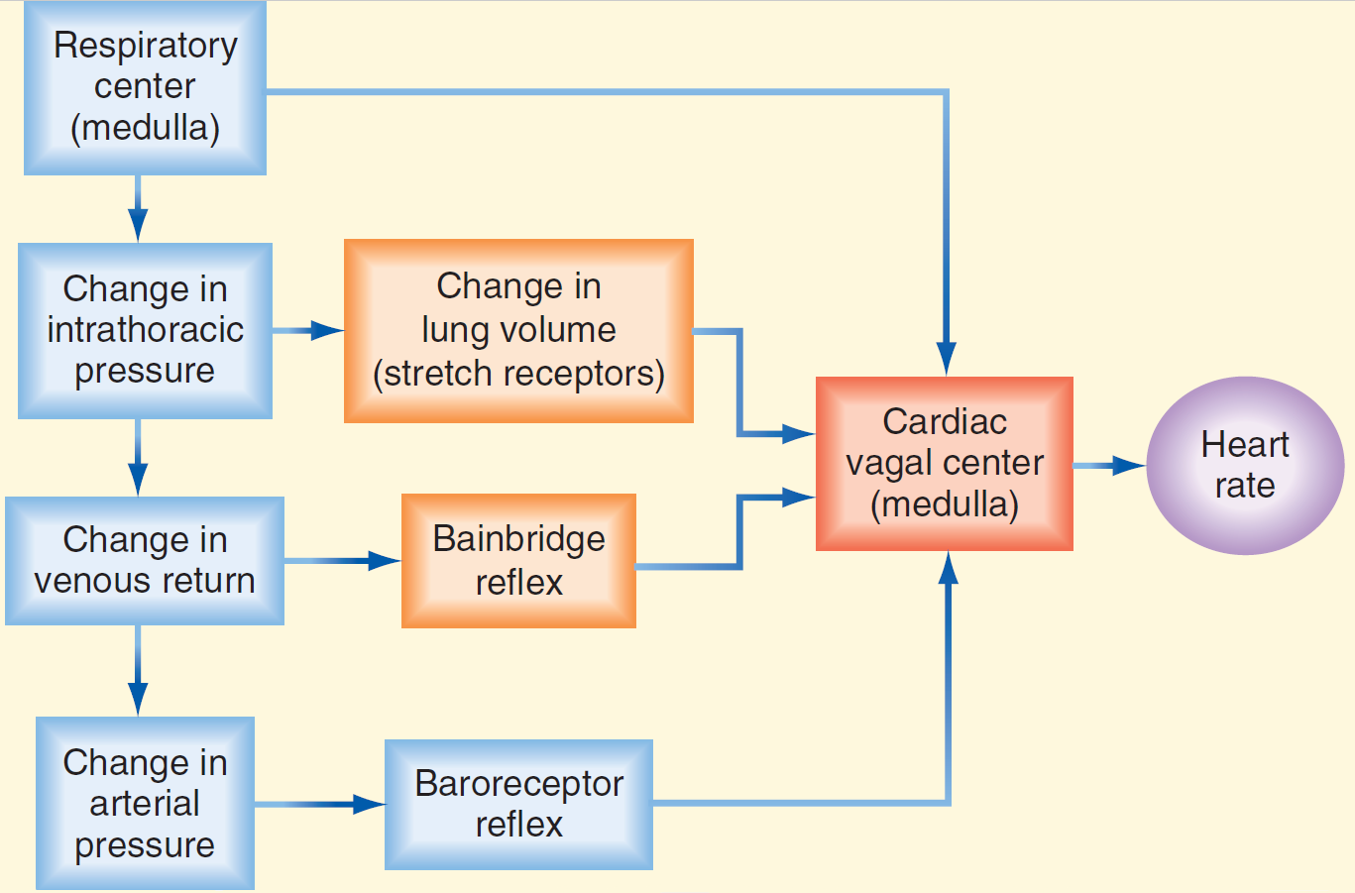
SINUSOVÁ ARYTMIE

Slide 17
Některé reflexy ANS
Okulokardiální reflex
Tlak na oční bulby snižuje srdeční frekvenci (aktivace vagu)
Používá se k potlačení nebo zastavení síňové tachykardie (snižuje vedení vzruchu v síních a převod na komory AV uzlem)
Nízkotlaký baroreflex
větší rozepětí levé komory stimuluje barorefeptory – aferentace vagovými nervy do srdečních center v prodloužené míše - aktivace vagu a potlačení sympatické aktivity – vazodilatace, bradykardie- snížení TK (třeba opravdu velké rozepjetí komory, takže není úplně jasné, k čemu reflex je)
Diving reflex (potápěcí reflex)
Studená voda na obličeji vyvolá zástavu dechu, periferní vazokonstrikci a bradykardii
Somatosympatický reflex
Bolest nebo svalová práce vyvolá vzestup arteriálního tlaku
Aferentace somatickými (C1) nervy

Slide 18
chemoreflexy
Koronární chemoreflex (Bezoldov-Hirtov-Jarischov reflex)
Látky aplikované do levé koronární tepny (veratridín, kapsaicin, některé kontrastní látky, látky produkované ischemickou tkání) vyvolají apnoi a pak hyperpnoi, hypotenzi, bradykardii (vagová aferentace)
(Možný zdroj hypotenze po IF. Neví se, k čemu je to dobré)
Chemoreflex
Stimulace periferních chemoreceptorů hypoxií nebo hypoxií+hyperkapnií →aktivace sympatiku, vyplavení adrenalinu - vazokonstrikce, hyperpnoe – zvýšení TK a centralizace oběhu
Prvotní odpověď chemoreflexu je tachykardie, ale vlivem baroreflexu dojde k bradykardii (bradykardie je důsledkem zvýšeného TK)
Zdroj Mayerových vln při hypotenzi (vlny v krevním tlaku o periodě 10-20 s)
hypoxie při poklesu TK (průtoku krve) - stimulace chemoreceptorů - zvýší TK (stoupne průtok krve) – poklesne stimulace chemoreflexu – klesne TK – atd…
Cushingův reflex
podnětem je centrální hypoxie způsobená zvýšených nitrolebním tlakem a utlačením cév zásobujícím mozkový kmen
vede k témuž – vazokonstrikce, bradykardie, hyperpnoe – cílem je zvýšit okysličení krve a zvýšit TK, aby „protlačil“ okysličenou krev do mozku
Baroreflex je silnější než chemoreflex

Slide 19
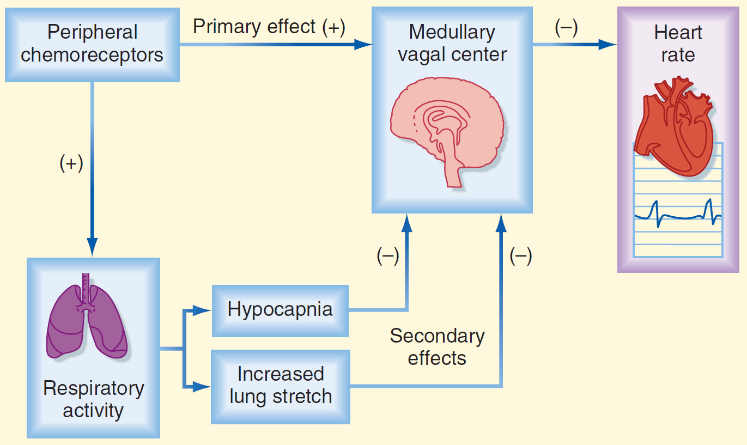
CHEMOREFLEX
Stimulace periferních chemoreceptorů→vazokonstrikce, bradykardie, hyperpnoe (bradykardie je důsledkem zvýšeného TK)
Cushingův reflex-centrální hypoxie vede k témuž

Slide 20
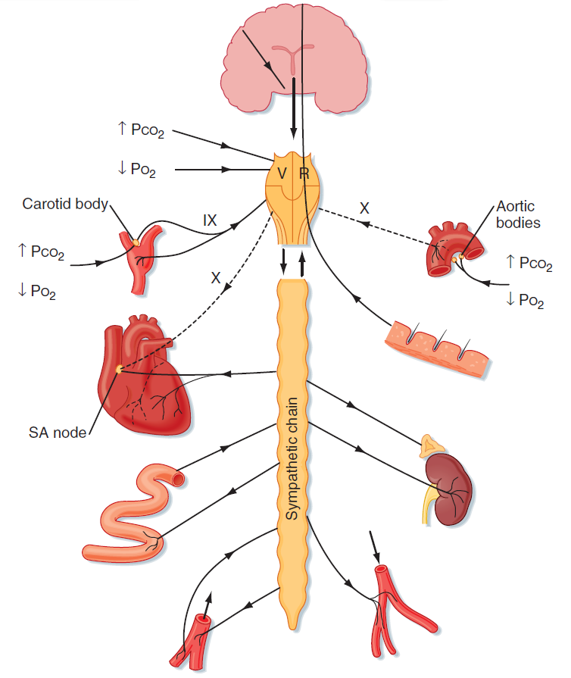
VLIV ANS NA CÉVY
EFEKTORY | RECEPTORY | ADRENERGNÍ VZRUCH | CHOLINERGNÍ VZRUCH
KORONÁRNÍ | $α$, β₂ | K, D | D
KŮŽE A SLIZNICE | $$α$$ | K | D
KOSTERNÍ SVAL | $α$, β₂ | K, D | D
MOZKOVÉ | $$α$$ | K | D
PLICNÍ | $$α,\text{β}\text{2}$$ | K, D | D
ABDOMENÁLNÍ | $α$, β₂ | K, D | -
ŽILY | $α$, β₂ | K, D | -

Slide 21
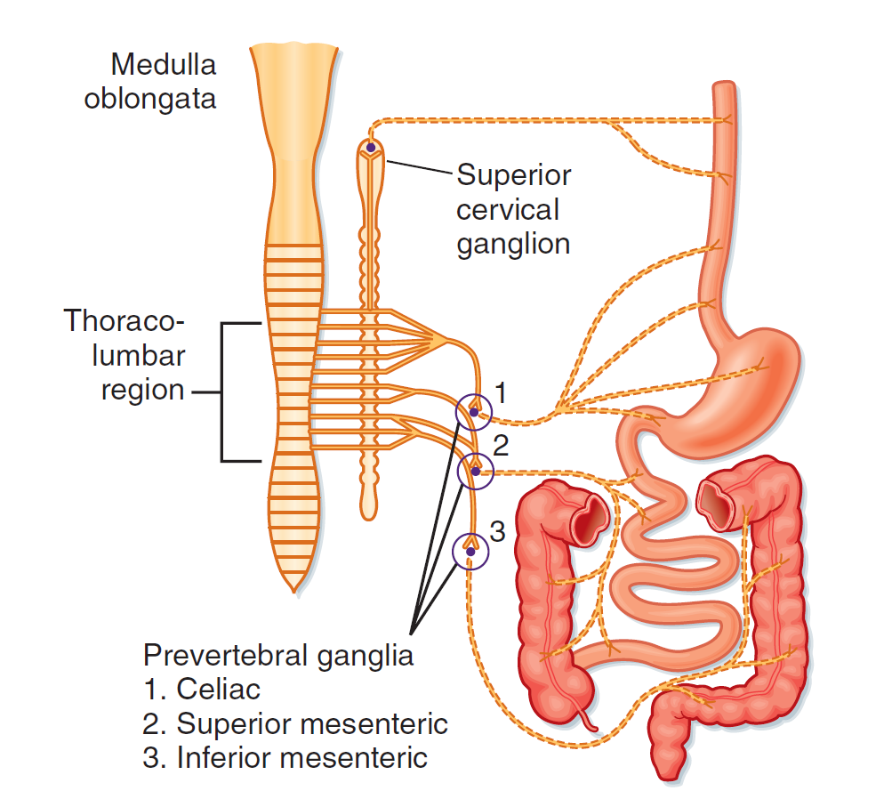
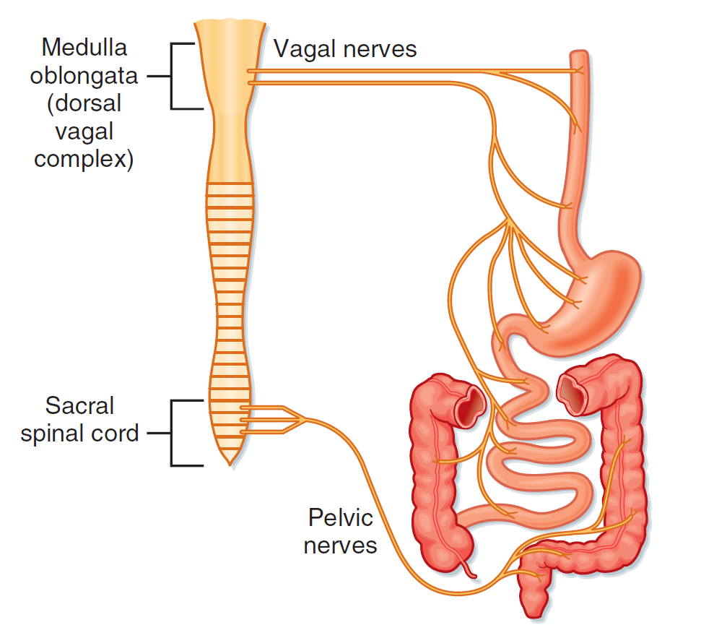
GIT. VLIV SNS A PNS
VLIV SNS
VLIV PNS

Slide 22
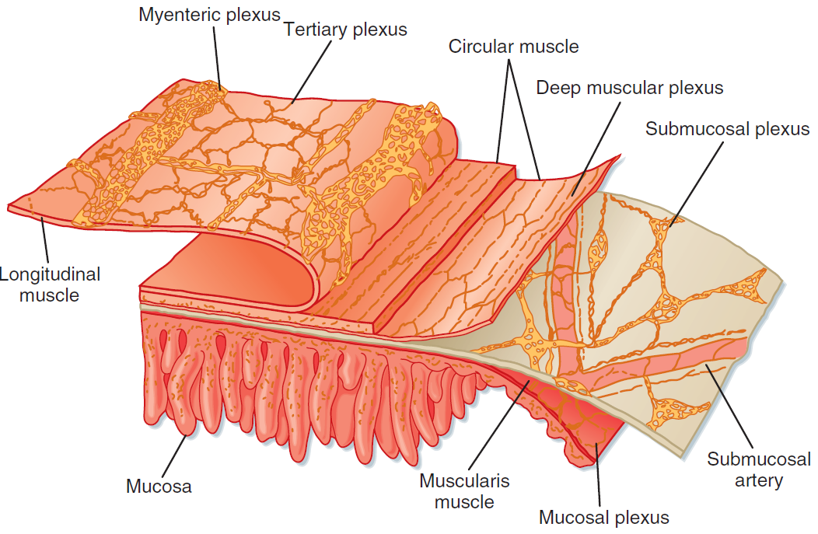
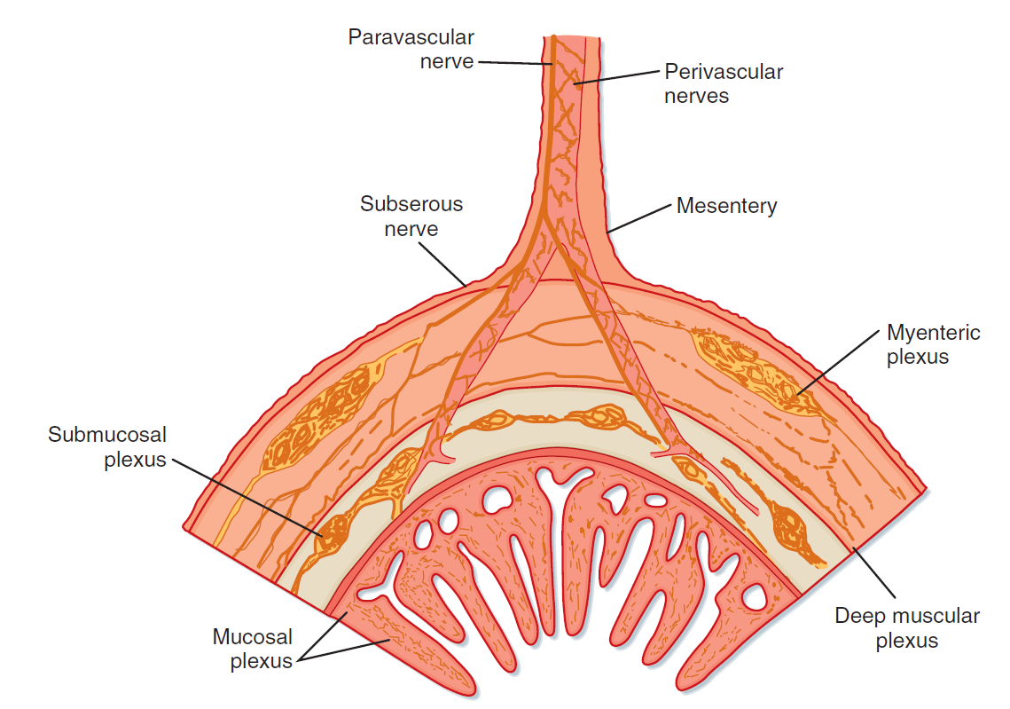
GIT. ENTERICKÝ NERVOVÝ SYSTÉM
Auerbachův plexus
Meissnerům plexus

Slide 23
GIT. ENTERICKÝ NERVOVÝ SYSTÉM
Inervovaný sympatikem a parasympatikem, ale dokáže pracovat autonomně
Myenterický (Auerbachův plexus)
mezi longitudiální a cirkulární svalovou vrstvou – inervace těchto svalů
Řízení motoriky GIT - peristaltika
Submukozní (Meissnerův plexus) – mezi střední cirkulární svalovou vrstvou a sliznicí
Mezi střední cirkulární svalovou vrstvou a sliznicí
Inervuje žlázový epitel, endokrinní bunky střeva, cévy v submukose (dilatace, NO, VIP) - řízení intestinální sekrece
Parasympatická inervace
Pregangliová cholinergní vlákna inervují plexus, postagangliová vlákna jsou součástí plexů
Zvyšují peristaltiku, relaxují svěrače, zvyšují tonus stěny
Sympatická inervace (postgangliová noradrenergní vlákna)
Tlumení peristaltiku, relaxace stěny git, kontrakce svěračů, kontrakce cév
Některá vlákna končí na postgangliových parasympatikcých neuronech a tlumí sekreci acetylcholinu

Slide 24
ANS A MOČOVÝ MĚCHÝŘ
Močení je míšní reflex modulovaný vyššími nervovými centry
Hladká svalovina má vlastní spontánní kontraktilitu (schopná kontrakce při velké náplni), ale stretch receptory ve stěně měchýře mají nižší práh citlivosti pro naplnění a vyvolají reflex dříve než by zareagoval samotný hladký sval
Reflexní kontrakce:
Stimulace stretch receptorů při objemu moči cca 300-400 ml
Aferentní vlákna (nn pelvici, parasympatické)
Centrum reflexu v sakrální míše
Parasympatická eferentace – kontrakce detrusoru a relaxace sfinkteru
Stimulace reflexu před kritickým naplněním měchýře – ovlivnění facilitačními a inhibičními centry v mozkovém kmeni
Facilitační centra – v pontu a zadním hypotalamu
Inhibiční – střední mozek
Přetětí míchy na pontem – menší náplň měchýře vyvolá reflex
Léze v gyrus frontalis – snížená potřeba močit
Měchýř se může stáhnout na volní popud facilitací míšního mikčního reflexu, i když je skoro prázdný
Přetětí míchy (plegie) – při prvotním spinálním šoku je měchýř ochablý a nereaguje, v chronické fázi měchýř podléhá pouze sakrálnímu reflexu (bez facilitace, inhibice, volní kontroly), někdy se stává mikční reflex hyperaktivní – kapacita se snižuje, stěna hypertrofuje (spastický neurogenní měchýř)

Slide 25
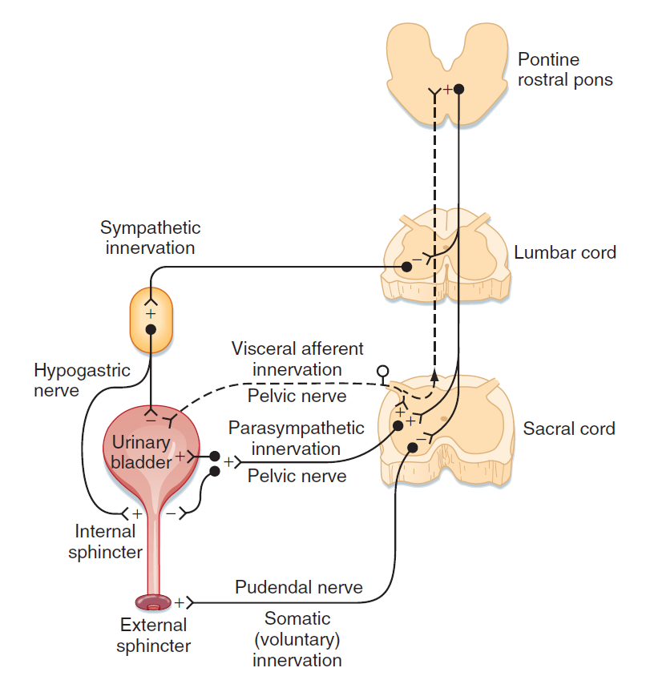
ANS A MOČOVÝ MĚCHÝŘ
SYMPATIKUS
DETRUSOR | RELAXACE
SFINKTER | KONTRAKCE
PARASYMPATIKUS
DETRUSOR | KONTRAKCE
SFINKTER | RELAXACE

Slide 26
NEUROGENNÍ MOČOVÝ MĚCHÝŘ
NÁZEV | PŘÍZNAKY
Neinhibovaný neurogenní močový měchýř | Léze: nad pontinním centrem mikce Příznak: snížené uvědomění o plnosti močového měchýře může dojít k inkontinenci
Detruzoro-sfinkterová dyssynergie | Léze: mezi pontinním centrem mikce a sakrální míchou Příznak: detrusor je obvykle spastický; současná kontrakce detruzoru a močového svěrače zvyšují tlak v močovém měchýři; může vést k vezikoureterálnímu refluxu a poškození ledvin
Smíšený typ A | Léze: poškození sakrální míchy na jádře detruzoru s intaktním pudendálním jádrem Příznaky: detrusor sval je ochablý, močový měchýř je velký, vnější močový svěrač je spastický, inkontinence méně častá
Smíšený typ B | Léze: poškození sakrální míchy na pudendálním jádře s intaktním detrusorem Příznaky: močový měchýř je spastický a externí močový svěrač je ochablý; inkontinence je častá
Porucha níže uloženého motorického neuronu | Léze: sakrální mícha; hrudní sympatická inervace do dolních močových cest je zachována Příznak: močový měchýř je velký a hypotonický, méně častá inkontinence

Slide 27
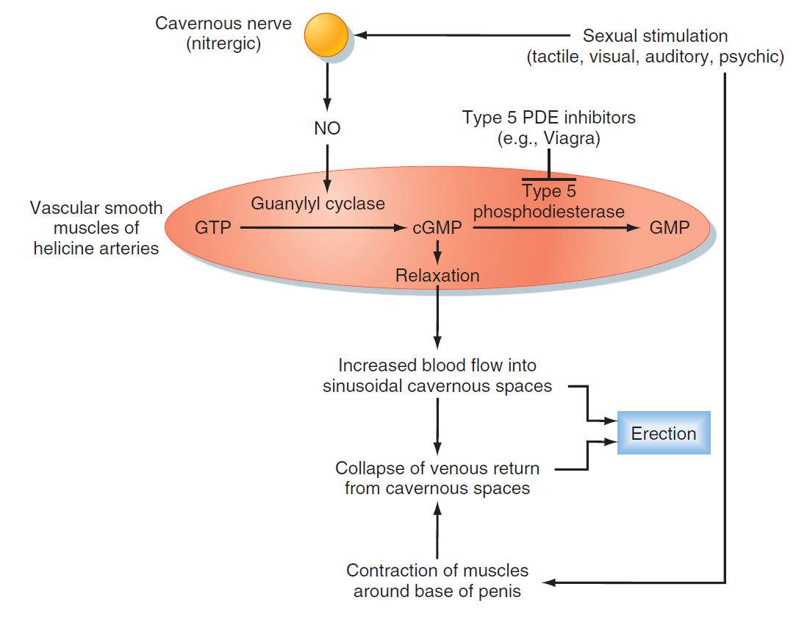
REGULACE SEXUÁLNÍCH FUNKCÍ

Slide 28
SYMPATICKÝ NERVOVÝ SYSTÉM
PREGANGLIOVÁ CHOLINERGNÍ ZAKONČENÍ
nadledviny (aktivují sekreci katecholaminů - adrenalinu)
POSTGANGLIOVÁ CHOLINERGNÍ ZAKONČENÍ
aktivace potních žláz
SRDCE
pozitivní chronotropní vliv
pozitivní dromotropní vliv
pozitivní inotropní vliv
POSTGANGLIOVÁ ADRENERGNÍ ZAKONČENÍ
KŮŽE
kontrakce napřimovačů (aerektorů) kožních chlupů
dilatace kožních (a svalových) cév
PLÍCE
dilatace bronchů (beta2)

Slide 29
SYMPATICKÝ NERVOVÝ SYSTÉM
MOČOVÝ SYSTÉM
v ledvinách aktivace sekrece reninu (beta1)
snižují napětí detruzoru (beta2) a kontrahují sfinkter močového měchýře
POHLAVNÍ ÚSTROJÍ
u muže způsobuje ejakulaci (alfa 1)
kontrakce dělohy u těhotných žen (alfa 1) a tokolýza (beta 2)
GIT
kontrakce žaludečního a střevních sfinkterů (alfa1)
snížení napětí svaloviny žaludku a střeva
snížení napětí žlučníku
inhibice sekrece inzulinu (alfa2)
aktivace sekrece inzulinu (beta2)
inhibice exokrinní sekrece
ovlivnění glukoneogeneze v játrech (beta2 a alfa1)

Slide 30
PARASYMPATICKÝ NERVOVÝ SYSTÉM
SRDCE
negativní chronotropní vliv
negativní dromotropní vliv
negativní inotropní vliv
PLÍCE
kontrakce svaloviny bronchů
zvýšení bronchiální sekrece
MOČOVÝ SYSTÉM
kontrakce močovodu
kontrakce detrusoru a snížené napětí sfinkteru v močovém měchýři
GIT
zvyšuje tonus v žaludku a střevech
snižuje napětí sfinkterů
aktivuje žaludeční a střevní sekreci
kontrakce žlučníku
aktivace glykogeneze v játrech
aktivace exokrinní sekrece
POHLAVNÍ ÚSTROJÍ
erekce způsobená vazodilatací (u obou pohlaví)

